Slide 1
PROCESO DE LECTO-ESCRITURA
Orlando Esquivel Domínguez

Slide 2
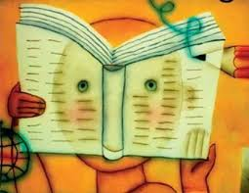
PROCESO DE LECTO ESCRITURA
Importancia de la lectura y escritura en los niños
¿Procesos separados?
Aunque regularmente se conocen como Proceso de Lectura y Proceso de Escritura, son un componente esencial y requiere la unión entre uno y otro para que el educando adquiera la capacidad de leer y escribir correctamente.
Por lo tanto, son parte de un mismo proceso.

Slide 3
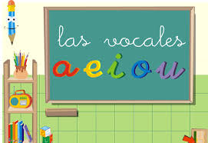
¿CÓMO TRABAJARLO?
LAS VOCALES
PRIMERO NOMBRE Y VOCALES
Para que un niño adquiera sentido del valor sonoro-gráfico de las letras es necesario que de la valía a algo tan importante como su nombre.
Posteriormente se analizan las vocales y se asocian a palabras reales e imágenes.

Slide 4
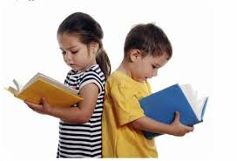
¿CÓMO TRABAJARLO?
SONIDOS DE LETRAS
SÍLABAS DIRECTAS, INVERSAS, TRABADAS Y COMPUESTAS
El niño debe repetir la palabra a escribir, contar el número de letras que la conforman al mismo tiempo que repite el sonido.
Primero sílabas directas (la), luego inversas (al), posteriormente trabadas (bra) y luego compuestas (palabras).

Slide 5
APOYO EN CASA
PAPÁS
VALOR DE SU ACOMPAÑAMIENTO
El trabajo en casa que realizan los papás es de gran ayuda, pues le permite al estudiante fortalecer sus capacidades al trabajar con una persona de confianza para ellos.

Slide 6
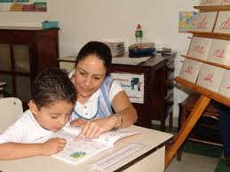
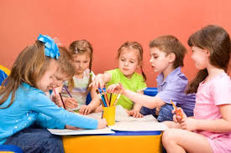
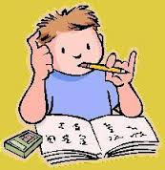
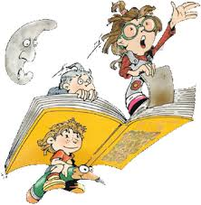
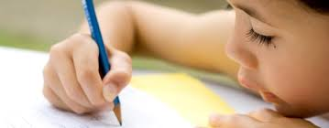
PROCESO LENTO, PERO EFECTIVO

